Slide 1

MATEMATIKA
6 - sinf
MAVZU: MUSBAT VA MANFIY SONLAR. BUTUN SONLAR HAQIDA TUSHUNCHA

Slide 2
TERMOMETR
Sanoq boshi sifatida nima olingan?
Yozilgan boshqa sonlar nimani anglatadi?
Termometr qanday temperaturani ko‘rsatyapti?
Nega ayrim sonlar ikki marta yozilgan?

Slide 3
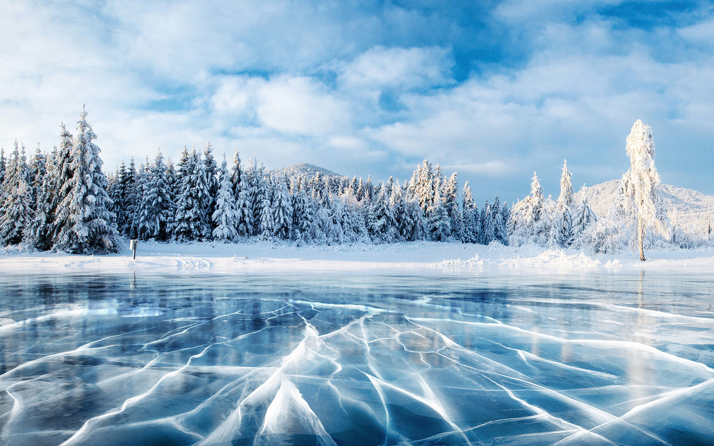
HAVO TEMPERATURASI
20
10
0
0º,С
10
20
Notes:
Опишите показания термометра
Опишите показания термометра
Опишите показания термометра.

Slide 4
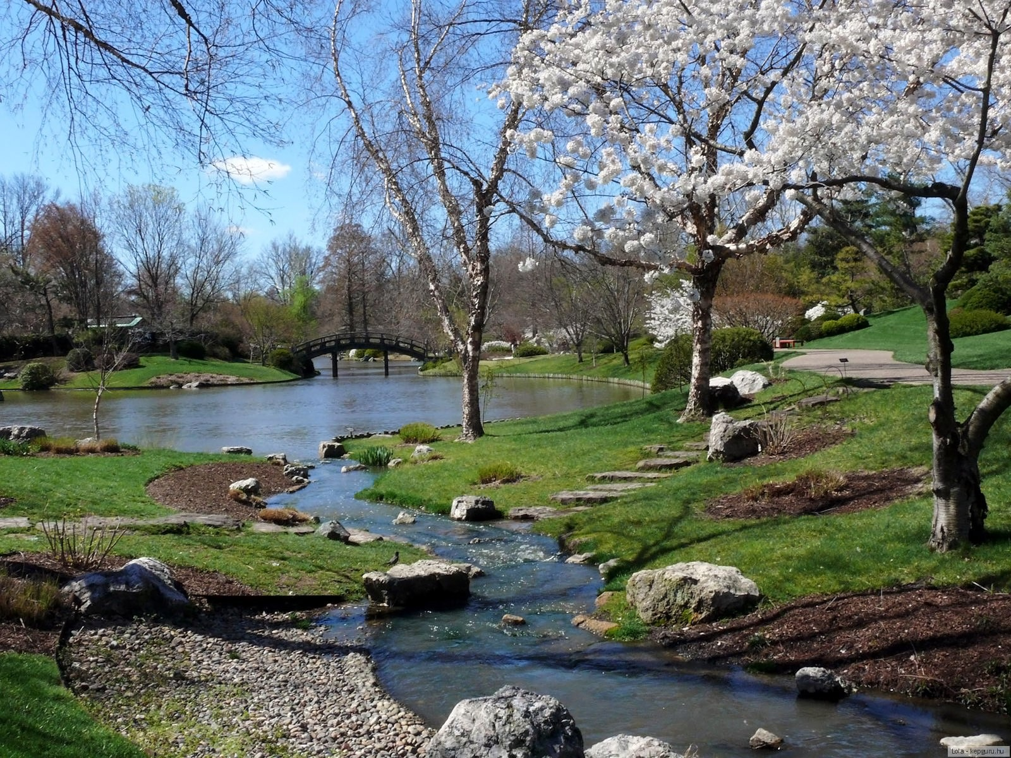
HAVO TEMPERATURASI
15 gradus iliq
20
10
Noldan 15 gradus yuqori
0
10
+15º С (plus 15º С)
20
Notes:
Опишите показания термометра

Slide 5
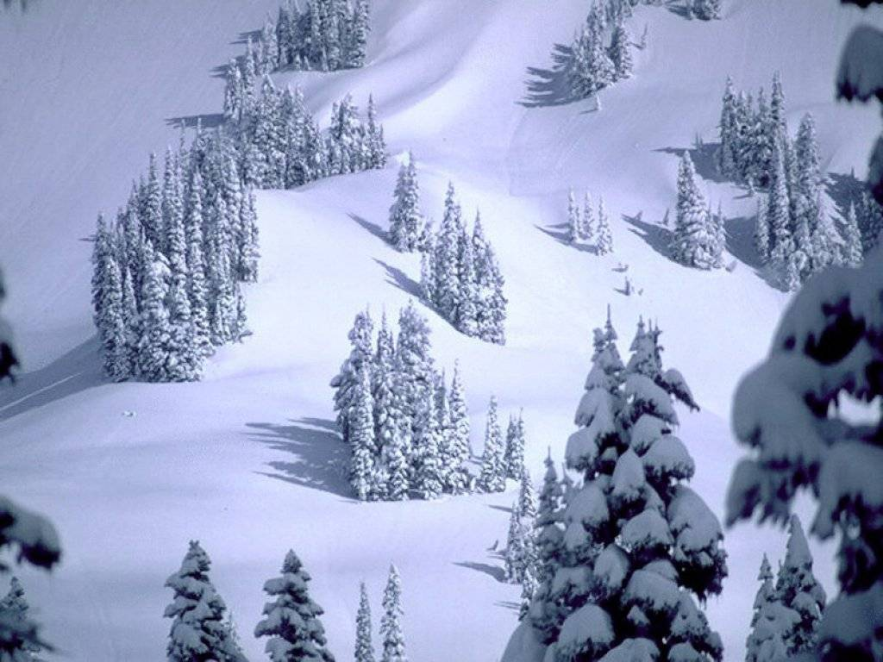
HAVO TEMPERATURASI
20
7 gradus sovuq
10
Noldan 7 gradus past
0
10
-7^{о} С (minus 5^{о} С)
20
Notes:
Опишите показания термометра

Slide 6
MUSBAT VA MANFIY SONLAR HAQIDA TUSHUNCHA
Musbat sonlar
Natural sonlar
1, 2, 3, 4, 5 …….
Manfiy sonlar
-1, -2, -3, -4, -5, ……

Slide 7
MISOL
Sonlarni o‘qing. Ulardan qaysilari musbat, qaysilari esa manfiy?
+8, -9, +10, -3, -11, +16
Musbat sonlar:
+8,
+10,
+16
Manfiy sonlar:
-9,
-3,
-11

Slide 8
BUTUN SONLAR
Natural sonlar (1, 2, 3, …), unga qarama qarshi sonlar (-1, -2, -3, …) va nol (0) butun sonlar deb ataladi.
Butun sonlar qatori
…, -3, -2, -1, 0, 1, 2, 3, …

Slide 9

BUTUN SONLAR QATORI
…, -3, -2, -1, 0, 1, 2, 3, …
0
BUTUN MANFIY SONLAR
BUTUN MUSBAT SONLAR
Z = $\left\{…,−1,0,1,…\right\}$

Slide 10
MASALA
20
20
20
20
10
10
10
10
10
0
0
0
0
0
10
10
10
10
10
20
20
20
0°
+20°
–10°
+12°
–3°

Slide 11
MASALA
5
Kunduzi havo temperaturasi 5⁰ C bo‘ldi. Kechasi temperatura 4⁰ C ga pasayib, ertalab 2⁰ C ga ko‘tarildi. Ertalab havo temperaturasi qancha bo‘ldi?
4
3
-4
2
+2
1
0
-1
Yechish:
5 – 4 = 1
-2
-3
1 + 2 = 3
-4
-5
Javob: 3⁰ C

Slide 12
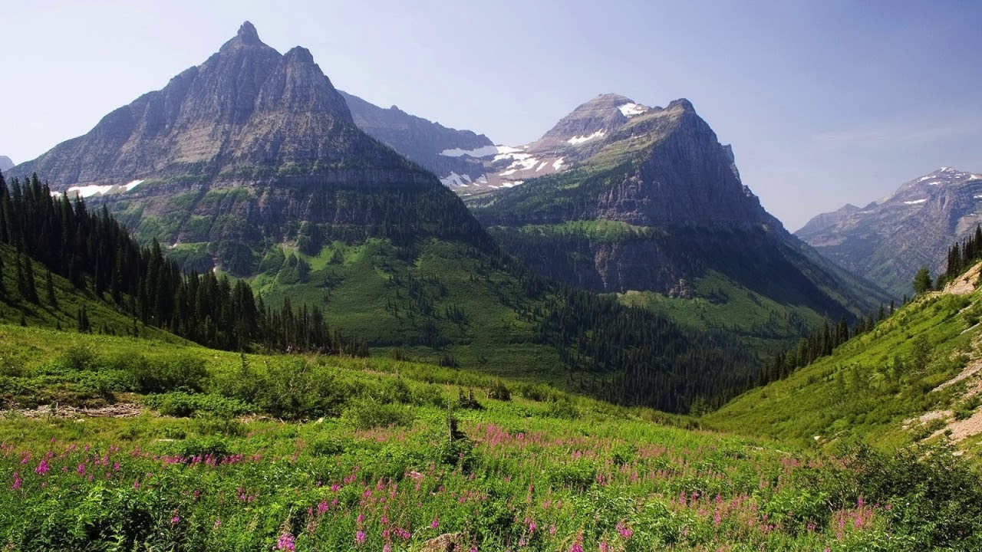
680- masala
O‘zbekistondagi eng baland cho‘qqi dengiz sathidan 4 688 m baland (Hisor tizmasi, Surxondaryo viloyati), eng past nuqta dengiz sathidan 12 m past (Mingbuloq botig‘i). Eng past va eng baland nuqtalar orasidagi farq qancha?

Slide 13
681- masala
Tadbirkor 4 ta ko‘ylak sotib olib, keyinchalik ularni sotdi. Har bir ko‘ylakdan u qanday daromad yoki yo‘qotishga ega bo‘lgan? Quyidagi jadvallarni tegishli kataklarini to‘ldirib yozing. O‘ng tomondagi jadvalda “+” yoki “-” ishoralarini qo‘llang.

Slide 14
YECHISH
 | Sotib olingan narxi (so‘m) | Sotish narxi (so‘m) | Daro-mad (so‘m) | Yo‘qo-tish (so‘m)
1 | 115 000 | 120 000
2 | 122 000 | 120 000
3 | 50 000 | 48 000
4 | 45 000 | 48 000
 | Sotib olingan narxi (so‘m) | Sotish narxi (so‘m) | Savdo natijasi (so‘m)
1 | 115 000 | 120 000
2 | 122 000 | 120 000
3 | 50 000 | 48 000
4 | 45 000 | 48 000
+5000
5000
2000
-2000
2000
-2000
3000
+3000

Slide 15
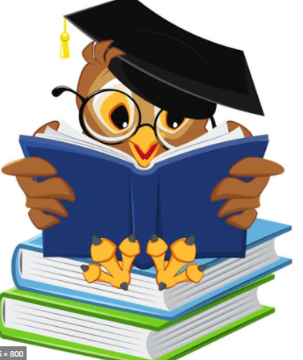
MUSTAQIL BAJARISH UCHUN TOPSHIRIQLAR:
Darslikning 126- betidagi
692-, 693-, 694-, 695- masalalarni
yeching.

